Slide 1
#ГЕРОИУРАЛА #ГЕРОИРОССИИ

Slide 2
Звание
«Герой Российской Федерации»
учреждено законом Закон РФ от 20 марта 1992 г. N 2553-I «Об установлении звания Героя Российской Федерации и учреждении знака особого отличия – медали
«Золотая Звезда»

Slide 3
ГЕРОЙ СОВЕТСКОГО СОЮЗА/ ГЕРОЙ РОССИИ
SETTLEFIELD HIGH SCHOOL
Герой Советского Союза
Герой Российской Федерации
а
Просуществовало 58 лет.
Всего награждены 12 776 человек.
Награждено 100 женщин.
154 человек дважды Герои Советского Союза, 3 человека – трижды, два человека – четырежды.
Наибольшее количество людей награждено в годы ВОВ - 11 657 человек, 3051 человек — посмертно.
На 1 октября 2021 года в России в живых 92 Героя Советского Союза.
В 1992 году званию 30 лет.
Было присвоено более 1150 раз, почти половина – посмертно.
Награждено 17 женщин.
Присваивается единожды.
Наиболее количество людей награждено за участие в контртеррористических операциях на Северном Кавказе и Чечне – около 500 человек.
На 1 октября 2021 года в России в живых 475 Героев РФ.

Slide 4
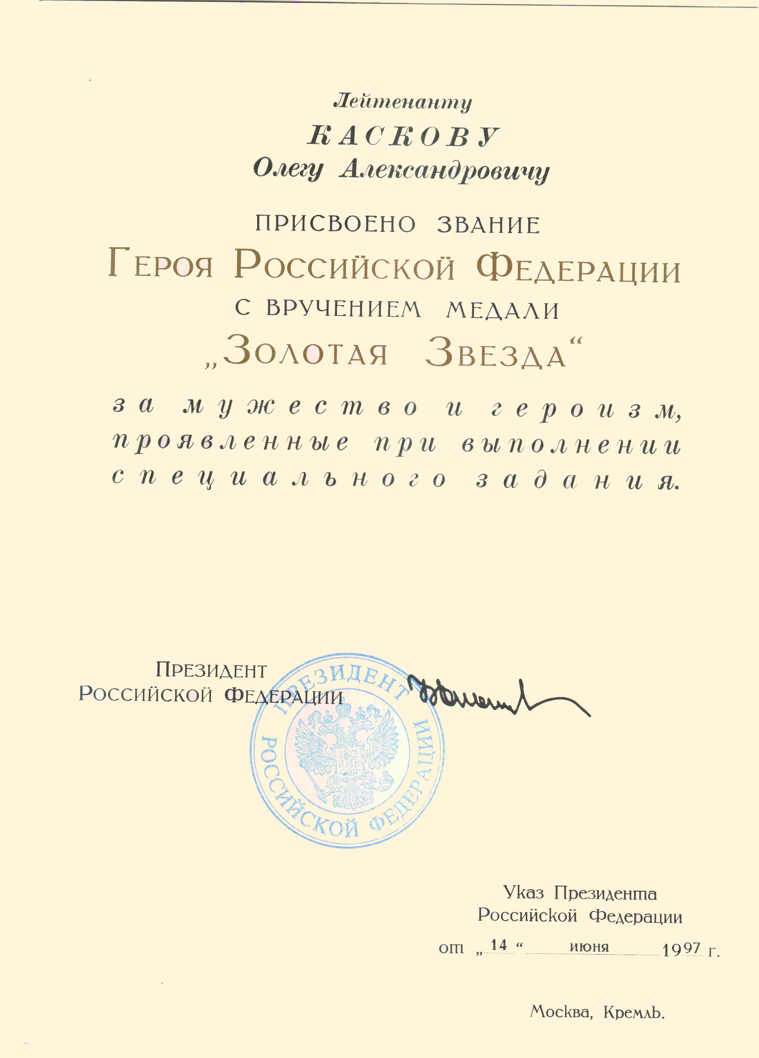
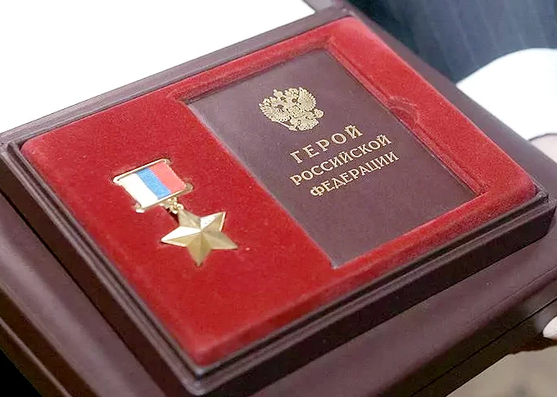
ГЕРОЙ РОССИИ
Звание Героя Российской Федерации присваивается за заслуги перед государством и народом, связанные
с совершением геройского подвига.
Звание Героя Российской Федерации присваивается Президентом Российской Федерации единожды.
Герою Российской Федерации вручаются: знак особого отличия - медаль «Золотая Звезда» ; грамота о присвоении звания Героя Российской Федерации и удостоверение.
Герои Российской Федерации пользуются льготами, установленными законодательством.

Slide 5
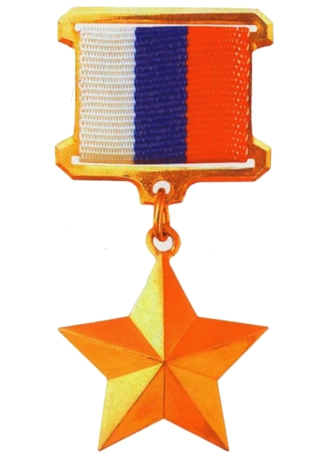
МЕДАЛЬ
«ЗОЛОТАЯ ЗВЕЗДА»
пятиконечная звезда с гладкими двугранными лучами на лицевой стороне
длина луча - 15 мм
медаль золотая
вес медали 21,5 грамма
носится на левой стороне груди над орденами и медалями

Slide 6
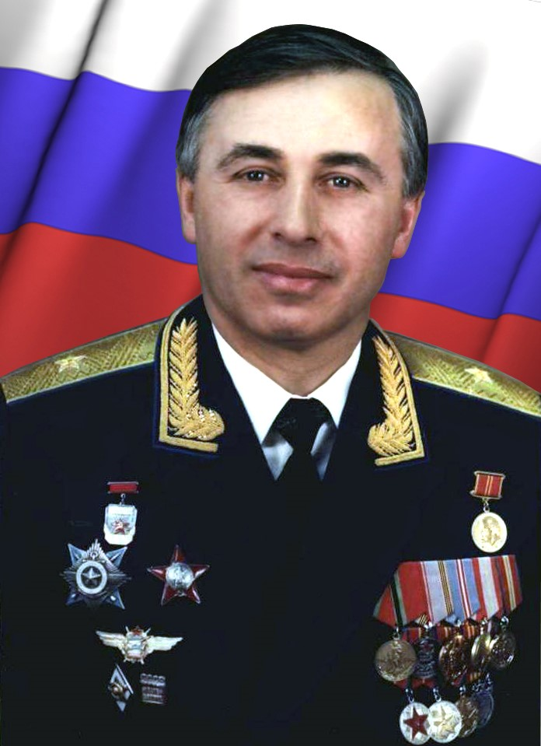
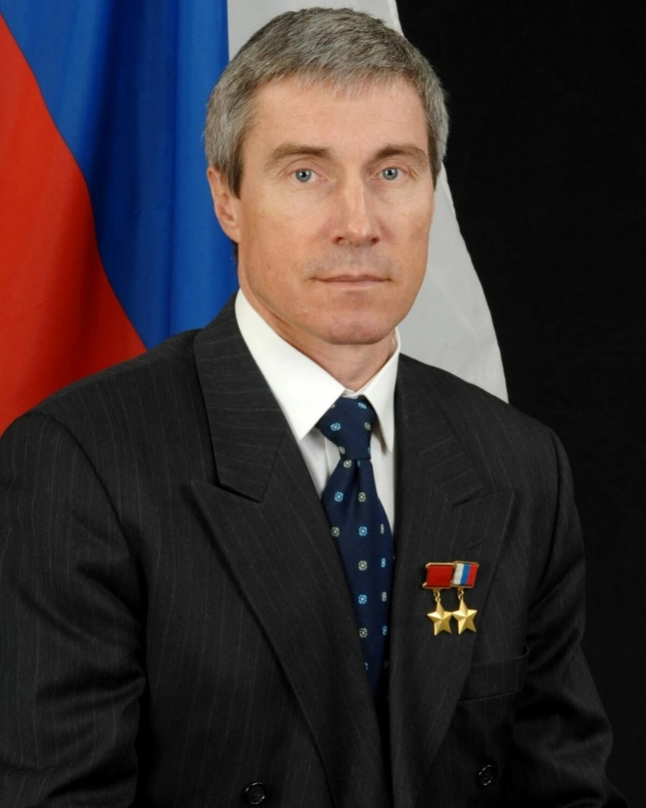
ПЕРВЫЕ
ГЕРОИ РОССИЙСКОЙ ФЕДЕРАЦИИ
Первый Герой России
(награжденный посмертно) –
это руководитель липецкого центра боевой подготовки, генерал-майор
Суламбек Осканов.
В 1992 г. он ценой собственной жизни не дал разбиться самолету МиГ-29 в жилом массиве.
Золотую Звезду под № 1
получил космонавт Сергей Крикалев.
В 1992 году он стал первым «межгосударственным» космонавтом. Крикалев отправился на орбиту еще
в Советском Союзе, а приземлился уже
в независимой России.

Slide 7
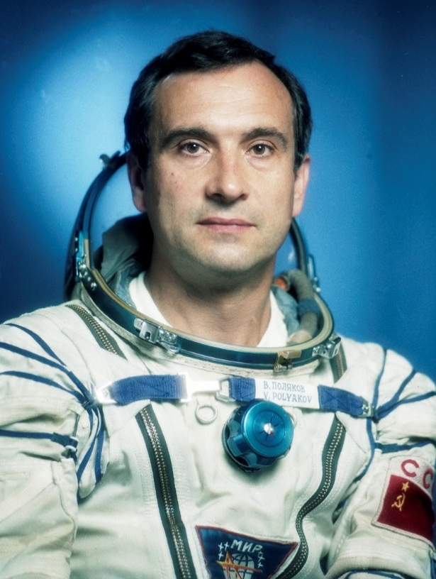
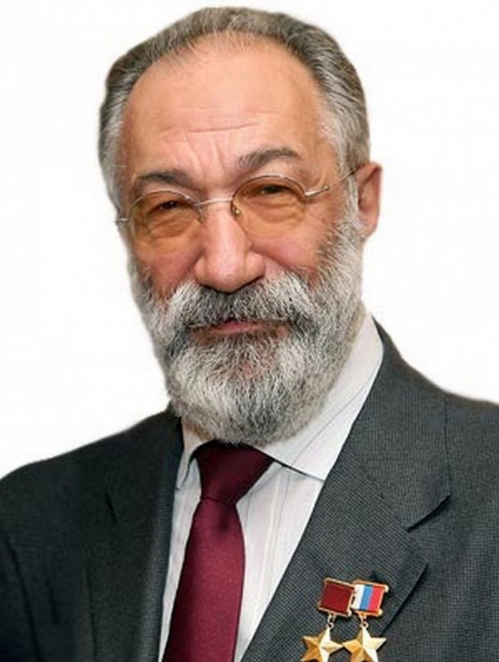
ДВАЖДЫ ГЕРОИ
Всего 4 человека в истории нашей страны удостоены сразу двух высших званий: Герой Советского Союза и Герой Российской Федерации
КРИКАЛЕВ
СЕРГЕЙ КОНСТАНТИНОВИЧ космонавт
ПОЛЯКОВ
ВАЛЕРИЙ ВЛАДИМИРОВИЧ
космонавт
ЧИЛИНГАРОВ
АРТУР НИКОЛАЕВИЧ
путешественник, исследователь

Slide 8
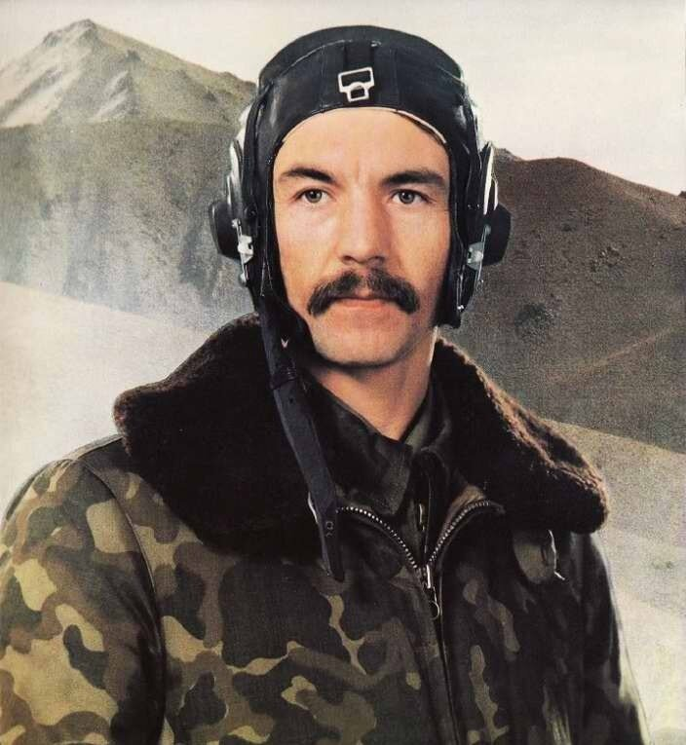
ДВАЖДЫ ГЕРОИ
Всего 4 человека в истории нашей страны удостоены сразу двух высших званий: Герой Советского Союза и Герой Российской Федерации
МАЙДАНОВ НИКОЛАЙ САИНОВИЧ - полковник, военный летчик, участник войны в Афганистане, контртеррористических операций на Северном Кавказе.
Во время войны в Афганистане совершил более тысячи
боевых вылетов.
За мужество и героизм, проявленные при выполнении воинского долга,
Николаю Саиновичу Майданову присвоено звание
Героя Советского Союза.
Звание Героя России командиру
325 вертолётного полка
полковнику Майданову
было присвоено в 2000 году посмертно за боевые заслуги.

Slide 9
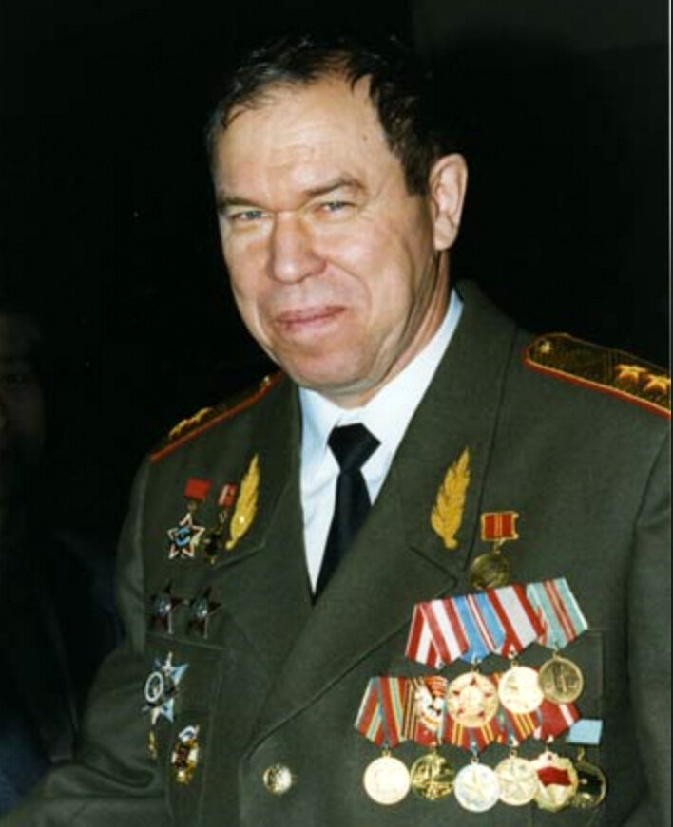
ГЕРОЙ БЕЗ ЗВЕЗДЫ И ЗВАНИЯ
За 30 лет звание Героя России было вручено более 1100 раз.
Но лишь один человек решил отказаться от Золотой Звезды Героя.
РОХЛИН ЛЕВ ЯКОВЛЕВИЧ
генерал-лейтенант, участник войны в Афганистане, во время первой чеченской войны командир 8-го гвардейского армейского корпуса.
«В гражданской войне нет славы. Война в Чечне –
это не слава России, а её беда.»
генерал Л.Я.Рохлин
В январе 1995 года Рохлин повел вверенную ему группировку на штурм Грозного, нанося удар с северо-восточного направления. Его группа стала единственной из 4-х, кому удалось добиться успеха и закрепиться в чеченской столице. Почти все стратегически важные объекты при чем с минимальными потерями в Грозном брали солдаты и офицеры Рохлина. Генерал был непосредственно в войсках, лично ходил на переговоры с лидерами боевиков – договаривался о прекращении огня и обмене пленными, был настоящим отцом для
всех своих солдат и офицеров.

Slide 10
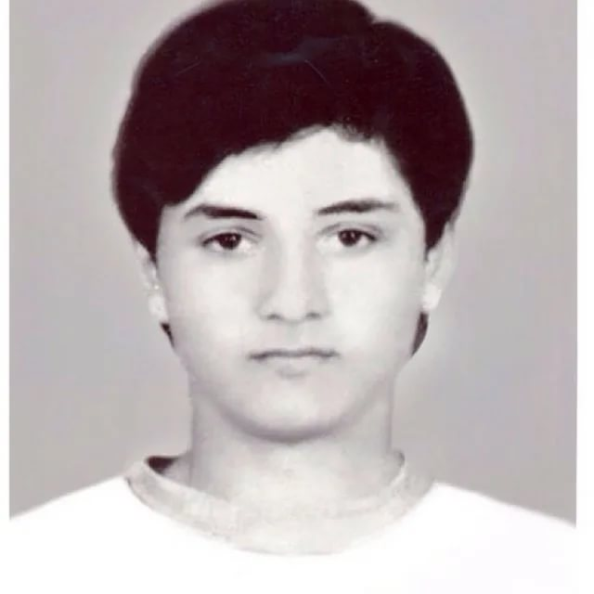
САМЫЙ МОЛОДОЙ
ГЕРОЙ РОССИЙСКОЙ ФЕДЕРАЦИИ
МАГОМЕД ТАШУХАДЖИЕВ
(30 сентября 1985 — 23 июля 2001) — чеченский подросток, погибший в бою с террористами, защищая свою семью. Звание Героя России получил посмертно в возрасте 15-ти лет.
Отец Магомеда Сайди служил участковым инспектором Заводского РОВД Грозного. В ночь с 22 на 23 июля 2001 года банда Магомеда Цагараева напала на семью Ташухаджиевых.
Во время нападения в их доме вместе с семьёй находился начальник криминальной милиции Заводского района Грозного Расул Хабусиев.
Сайди и Расул были расстреляны на улице. Магомед и его младший брат Ислам по очереди отстреливались
от боевиков из отцовского автомата, убили самого Цагараева и еще двух бандитов. В перестрелке Магомед был смертельно ранен и умер в больнице
на следующий день.

Slide 11
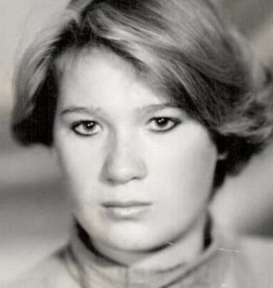
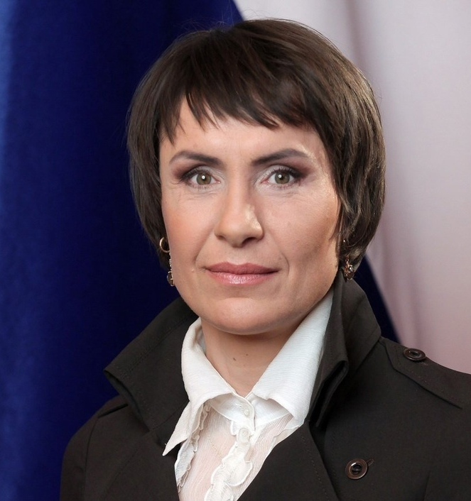
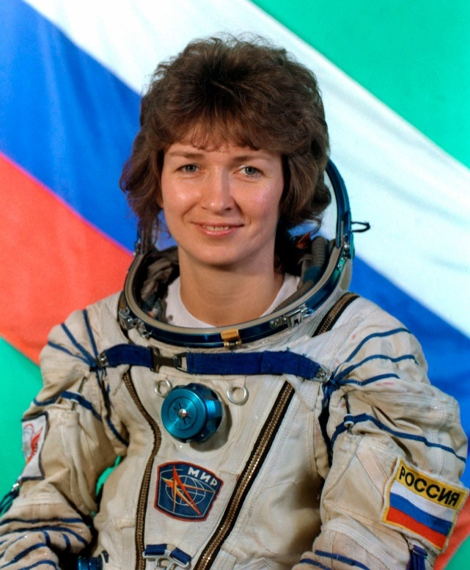
ЖЕНЩИНЫ ГЕРОИ
В России 17 женщин, удостоенных звания Героя Российской Федерации,
9 из них получили звание за подвиги, совершенные в СССР.
ПЛОТНИКОВА МАРИНА
Первая женщина Герой,
17 лет. Ценой своей жизни спасла нескольких утопающих детей.
Звание присвоено посмертно.
ЕГОРОВА ЛЮБОВЬ
Выдающаяся
спортсменка-лыжница.
КОНДАКОВА ЕЛЕНА Летчик-космонавт,
первая женщина, которая провела в космосе
5 месяцев.

Slide 12
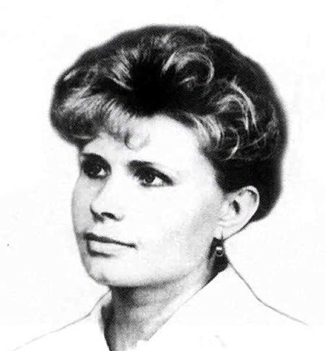
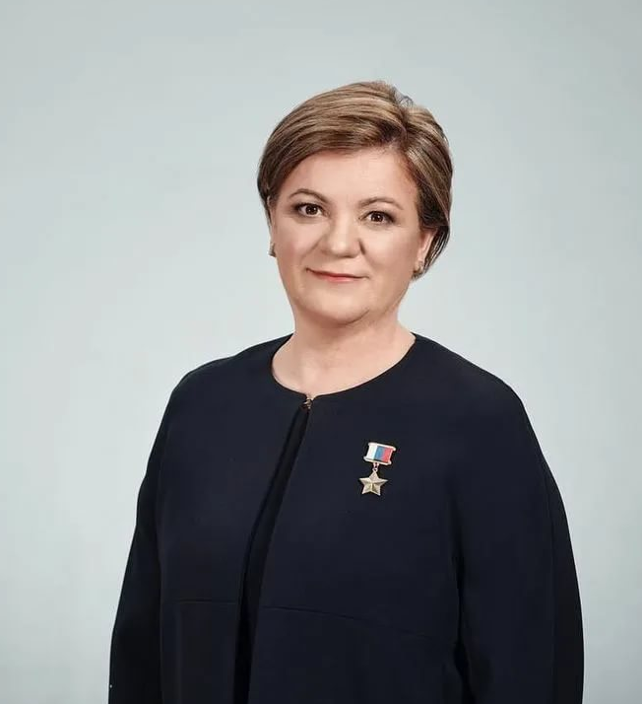
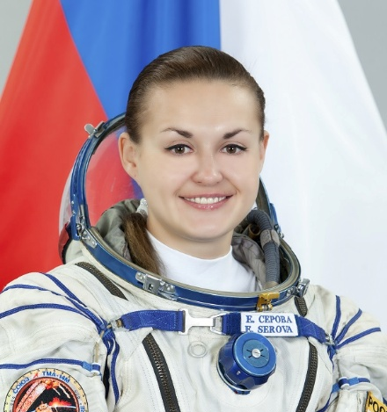
ЖЕНЩИНЫ ГЕРОИ
В России — 17 женщин, удостоенных звания Героя Российской Федерации,
9 из них получили звание за подвиги, совершенные в СССР.
ЯНИНА ИРИНА
Участница второй чеченской войны, сержант внутренних войск, медсестра.
Звание присвоено посмертно.
ЛАЗУТИНА ЛАРИСА
Выдающаяся спортсменка-лыжница.
СЕРОВА ЕЛЕНА
Летчик-космонавт,
последняя на сегодняшний день женщина-Герой РФ.

Slide 13
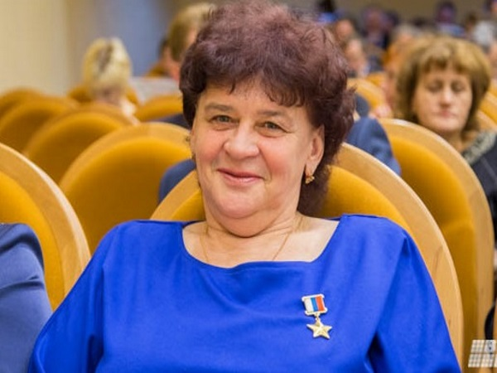
ЖЕНЩИНЫ ГЕРОИ
В России — 17 женщин, удостоенных звания Героя Российской Федерации,
9 из них получили звание за подвиги, совершенные в СССР.
БРУСНИКОВА НИНА
Оператор машинного доения.
Спасла из огня более
1 000 голов коров.
АРАПХАНОВА МАРЕМ
Ценой собственной жизни спасла свое село от захвата боевиками.
Звание присвоено посмертно.

Slide 14
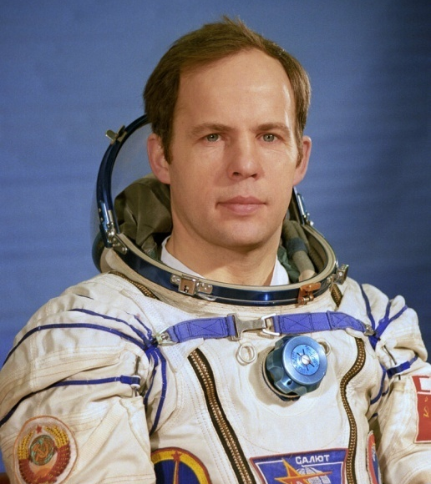
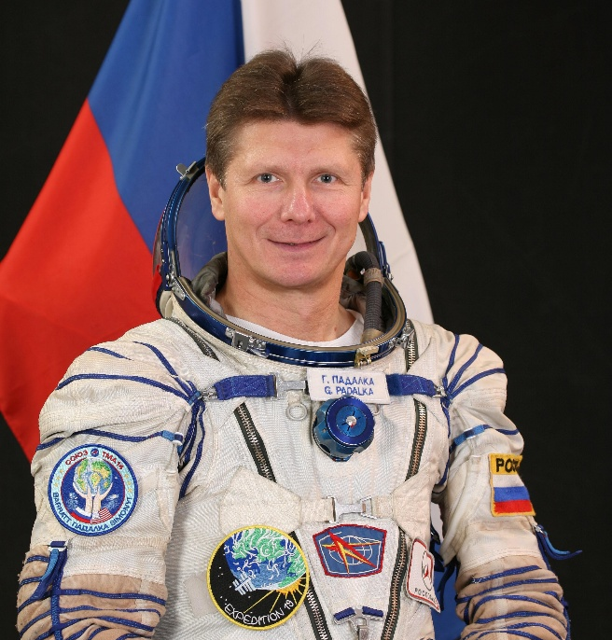
ГЕРОИ РОССИИ - КОСМОНАВТЫ
Высшего звания России удостоены 49 летчиков-космонавтов
СОЛОВЬЕВ АНАТОЛИЙ
Рекордсмен по количеству выходов в открытый космос (16раз) и суммарной продолжительности работы вне корабля
(82 часа).
ПАДАЛКА ГЕННАДИЙ
Рекордсмен по количеству полетов - 878 суток за пять полетов.
ПОЛЯКОВ ВАЛЕРИЙ
Совершил самый длительный полет в космос –
437 суток и 18 часов.

Slide 15
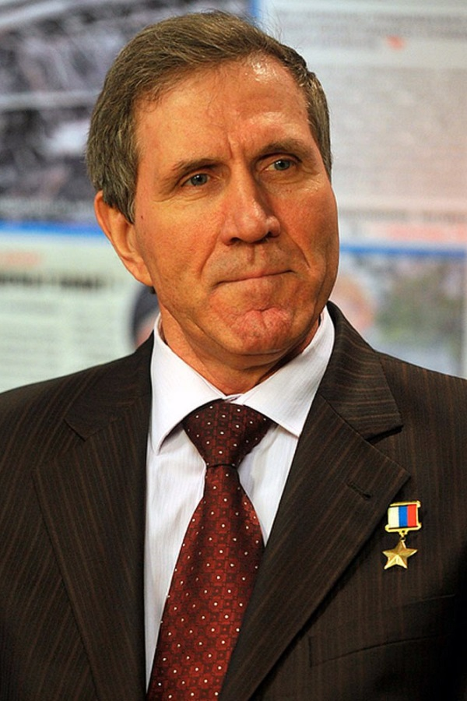
ПРОФЕССИЯ ГЕРОЕВ
Одна из самых сложных, опасных и героических профессий – летчик испытатель. Почти 100 Героев России являются летчиками-испытателями.
КНЫШОВ АНАТОЛИЙ НИКОЛАЕВИЧ – летчик-испытатель первого класса.
Участвовал в испытаниях более
50-ти типов воздушных судов, среди которых - истребители, штурмовики, бомбардировщики.
Один из самолетов, прошедших проверку летчика, знаменитый Ил-96-300 - широкофюзеляжный дальнемагистральный пассажирский самолет, на котором летает Президент Российской Федерации.
Звание Героя Российской Федерации присвоено за мужество и героизм, проявленные при испытании новой авиационной техники.

Slide 16
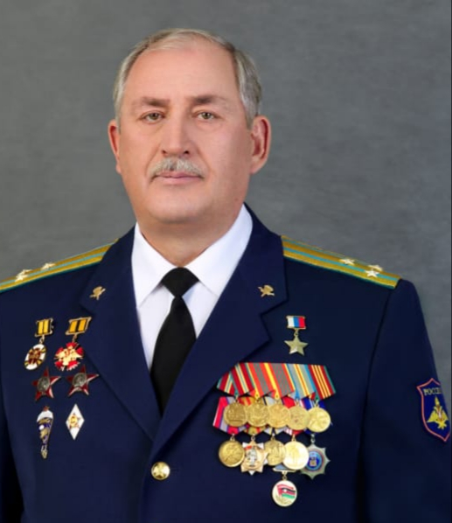
ГЕРОИ РОССИИ - АФГАНЦЫ
За боевые заслуги в Афганистане звание Героя Российской Федерации получили семь человек.
КОВТУН ВЛАДИМИР ПАВЛОВИЧ – полковник запаса спецназа ГРУ, участник войны в Афганистане. Получил Звезду Героя за подвиг, совершенный 32 года назад.
5 января 1987 г. в составе разведгруппы ст. лейтенант Ковтун в бою в Мельтанайском ущелье (провинция Кандагар, Афганистан) захватил документацию и образец зенитно-ракетного комплекса "Стингер", который США поставляли моджахедам. Эти трофеи были показаны на пресс-конференции в МИДе Афганистана как неопровержимое доказательство вмешательства Америки во внутренние дела страны.
Несмотря на приказ, что первые, кто захватят «Стингер», будут представлены к присвоению звания Героя Советского Союза, никому звание присвоено не было.

Slide 17
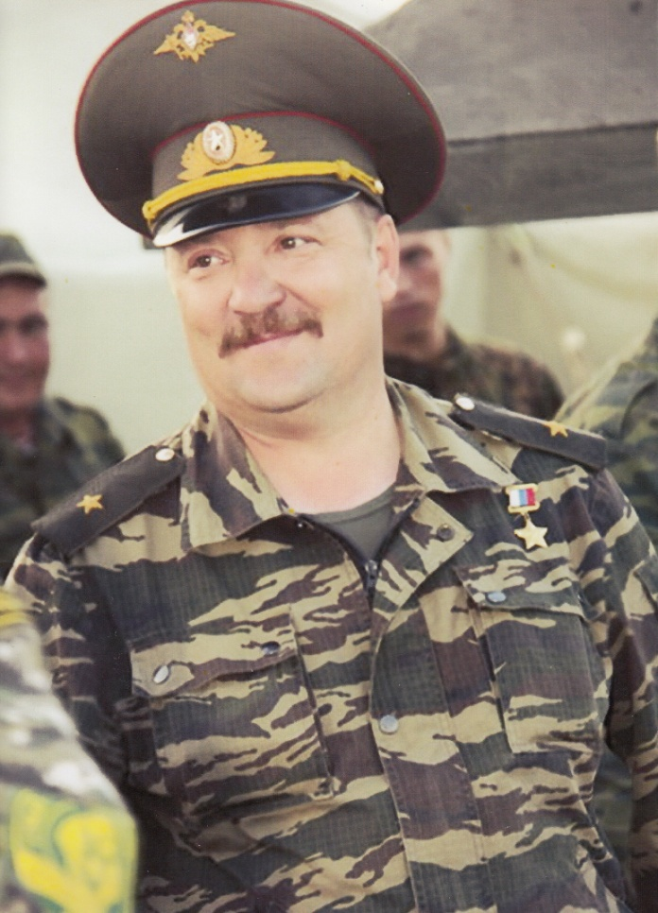
ГЕРОИ НЕПОНЯТНОЙ ВОЙНЫ
Первая чеченская война невнятная и для многих непонятная, поэтому мужество и героизм, проявленные там, вызывают особую гордость. По непроверенным данным 175 солдат и офицеров стали Героями России только за эту первую войну.
ШАДРИН РОМАН АЛЕКСАНДРОВИЧ
генерал-майор, участник первой и второй чеченских войн, вооруженных конфликтов в Южной Осетии и на Донбассе.
В 1994-1995 гг. командир 68-го гвардейского отдельного разведывательного батальона 8-го армейского корпуса генерал-лейтенанта
Л.Я. Рохлина. Выполнял задачу по захвату стратегически важного здания главпочтамта и гостиницы «Кавказ».
Действия разведгруппы Шадрина обеспечили взятие президентского дворца Джохара Дудаева 19 января 1995 года, в результате чего произошел перелом в первой чеченской войне в пользу федеральных сил.

Slide 18
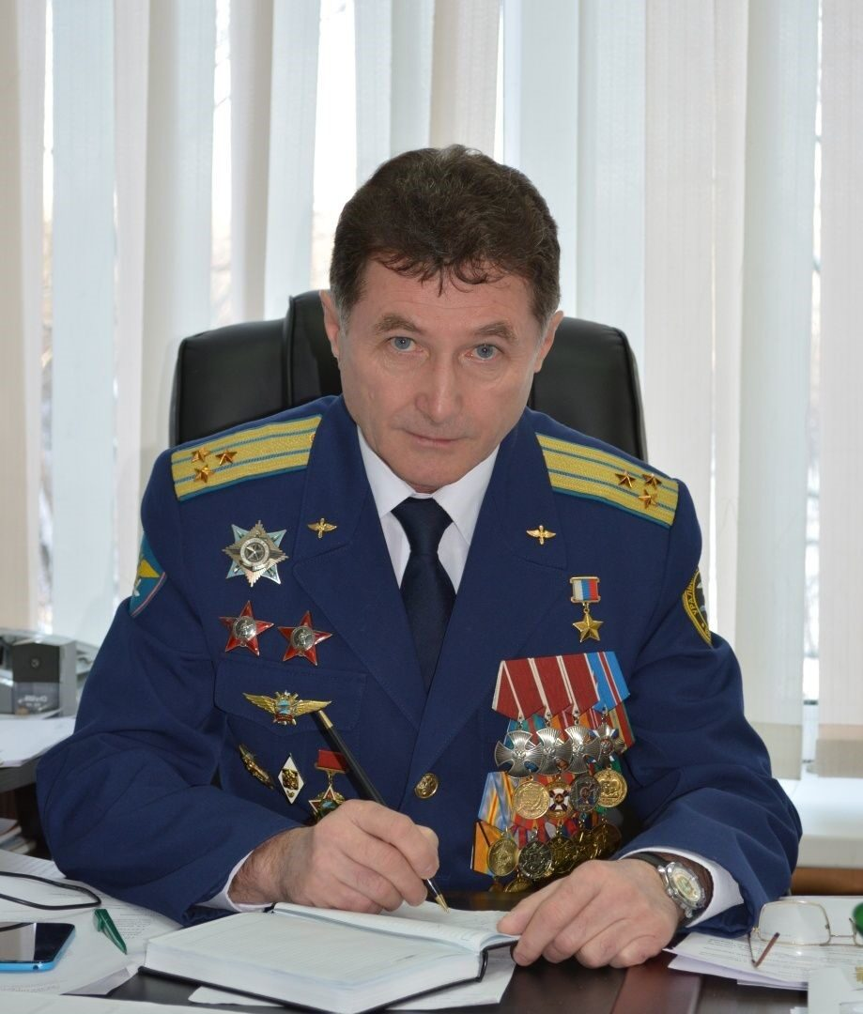
САМЫЙ ТИТУЛОВАННЫЙ ОФИЦЕР – ГЕРОЙ РФ
РОДОБОЛЬСКИЙ ИГОРЬ ОЛЕГОВИЧ - полковник, летчик-снайпер, участник войны в Афганистане, контртеррористических операций на Северном Кавказе, миротворческих миссий.
Занесен в Книгу рекордов вооруженных сил РФ, как человек, имеющий наибольшее количество боевых наград – их у него 8.
За время боевых действий эвакуировал с поля боя свыше 500 раненых солдат
и офицеров. За голову Родобольского боевики предлагали миллион долларов. Трижды представлялся к званию Героя Российской Федерации.
В представлении на звание Героя России было описано 12 эпизодов мужества
и героизма - Звезду Героя можно было давать за каждый из них.

Slide 19
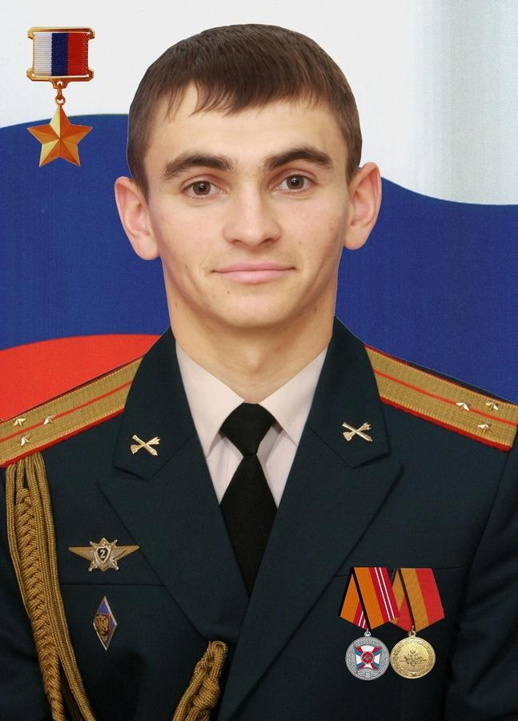
ГЕРОИ СИРИИ
30 сентября 2015 года был совершен первый боевой вылет российских пилотов в поддержку легитимного президента Сирии Башара Асада. Несколько лет участия России в боевой операции в Сирии стало уроком мужества для всех россиян и вписало в историю нашей страны 22 имени Героев РФ.
ПРОХОРЕНКО
АЛЕКСАНДР АЛЕКСАНДРОВИЧ –
старший лейтенант, участник военной операции в Сирии.
17 марта 2016 года, Александр Прохоренко, неделю в одиночку корректировавший огонь российской авиации в самом тылу противника в районе Пальмиры, попал в окружение террористов. Боевики засекли его укрытие и постарались взять военного в плен. Но тот принял неравноценный бой и в момент, когда боеприпасы уже были на исходе, попросил командование нанести авиаудар по своим координатам.

Slide 20
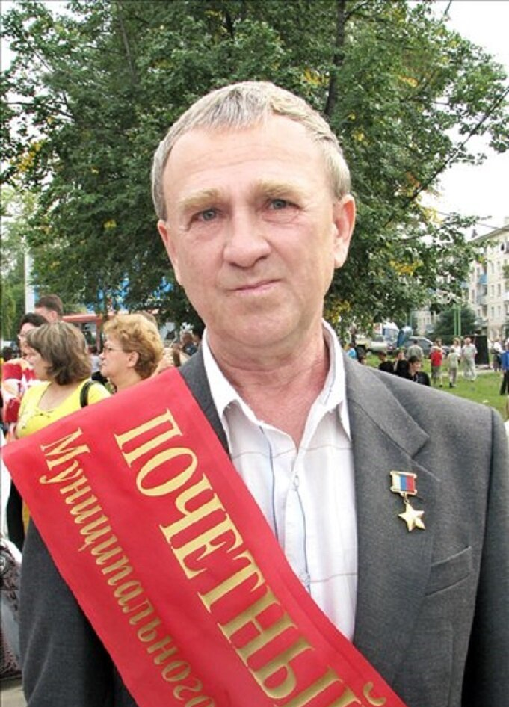
ГЕРОИ МИРНЫХ ПРОФЕССИЙ
Звание «Герой Российской Федерации» может получить не только
военнообязанный, но и обычный человек, не имеющий военного звания.
На сегодняшний Золотой Звездой Героя день награждены 134 человека мирных профессий.
ПАРЧИНСКИЙ
ЕВГЕНИЙ НИКОЛАЕВИЧ, машинист.
6 октября 1996 года, машинист локомотивного депо Егоршино Свердловской железной дороги Евгений Парчинский и его помощник Юрий Задворных предотвратили страшную катастрофу – столкновение пассажирского поезда с движущимся ему навстречу на большой скорости маневровым локомотивом. За свой поступок Евгений Парчинский, единственный из железнодорожников страны, был удостоен звания Героя Российской Федерации.

Slide 21
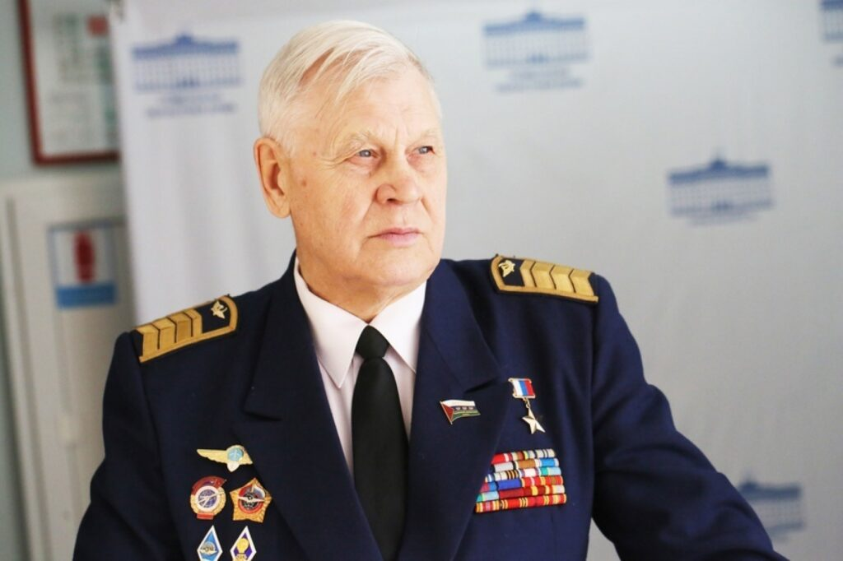
ГЕРОИ НЕБА – ГРАЖДАНСКИЕ ЛЕТЧИКИ
ШАРПАТОВ ВЛАДИМИР ИЛЬИЧ
летчик, подполковник военно-транспортной авиации.
В августе 1995 года самолет «Ил-76», командиром которого являлся Владимир Шарпатов, был перехвачен истребителями движения «Талибан» и насильно посажен в аэропорту города Кандагара ( Афганистан).
Более года (378 дней) члены экипажа
самолёта находились в плену.
Летчики смогли убедить талибов
в том, что самолет требует
периодического технического
обслуживания. В результате одного
из таких технических мероприятий,
16 августа 1996 года экипаж под
руководством Шарпатова совершил
дерзкий, не имеющий аналогов
в современной мировой истории
побег из плена.

Slide 22
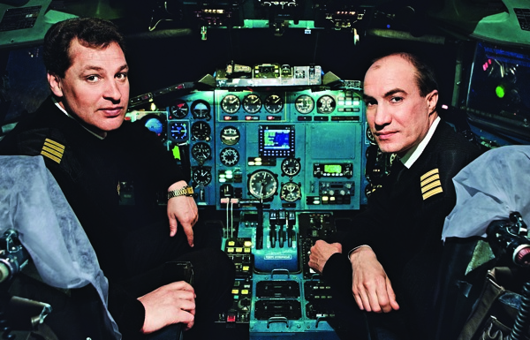
ГЕРОИ НЕБА – ГРАЖДАНСКИЕ ЛЕТЧИКИ
НОВОСЕЛОВ
ЕВГЕНИЙ ГЕННАДИЕВИЧ,
ЛАМАНОВ
АНДРЕЙ АЛЕКСАНДРОВИЧ,
летчики
7 сентября 2010 года в самолете Ту-154 маршрута Удачный — Москва полностью
пропало электропитание, из-за чего отключились все бортовые навигационные системы и электропривод топливных насосов. Машина не могла добраться даже до пригодного запасного аэродрома. Экипажу пришлось экстренно садиться в бывшем аэропорту
Ижма в Республике Коми непригодном для самолетов этого типа. Удачной посадка
во многом стала потому, что взлетно-посадочную полосу в удовлетворительном состоянии поддерживал начальник вертолетной площадки, который на протяжении
12 лет добровольно следил за ней.

Slide 23
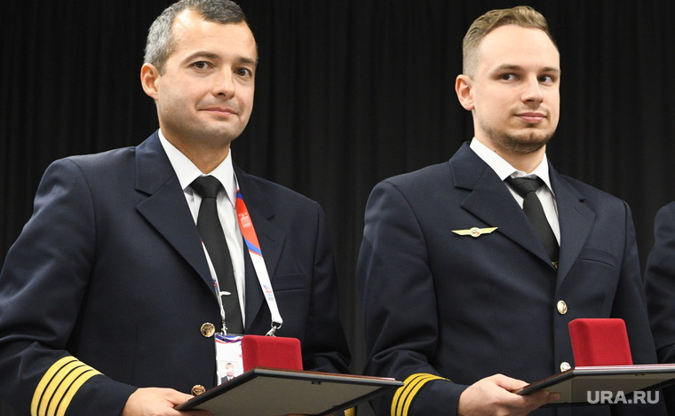
ГЕРОИ НЕБА – ГРАЖДАНСКИЕ ЛЕТЧИКИ
ЮСУПОВ
ДАМИР КАСИМОВИЧ,
МУРЗИН
ГЕОРГИЙ АЛЕКСАНДРОВИЧ,
пилоты гражданской авиации
15 августа 2019 года Самолет A321 «Уральских авиалиний» при вылете
из подмосковного Жуковского столкнулся со стаей птиц.
Оба двигателя самолета вышли из строя. Пилоты сумели посадить A321
на кукурузное поле. Все 233 человека, находившиеся на борту, остались живы. Командиру воздушного судна Дамиру Юсупову и второму пилоту Георгию Мурзину присвоено звание Героев Российской Федерации.

Slide 24
ГЕРОЙ РОССИЙСКОЙ ФЕДЕРАЦИИ.
30 лет.
30 лет назад было учреждено высшее звание страны - Герой Российской Федерации.
Каждый Герой оставил запоминающийся след, как в истории своей страны, так и в мировой истории.
Сегодня непростое время и всем нам как никогда нужны свои настоящие герои: люди, которые совершают героические поступки в мирной жизни, выполняют воинский долг, сражаются с терроризмом и фашизмом, защищая Родину и отстаивая идеалы, которые отстаивали деды и прадеды.
Практически ежедневно появляется информация о присвоении званий
Героев России защитникам русского мира.
Капитан Алексей Панкратов, ст. сержант Юрий Нимченко, ст. лейтенант Антон Старостин, майор Виктор Дудин, ст. лейтенант Нурмагомед Гаджимагомедов, полковник Алексей Бернгард, капитан Алексей Левкин –
НОВЫЕ ГЕРОИ НОВОЙ РОССИИ.

Slide 25
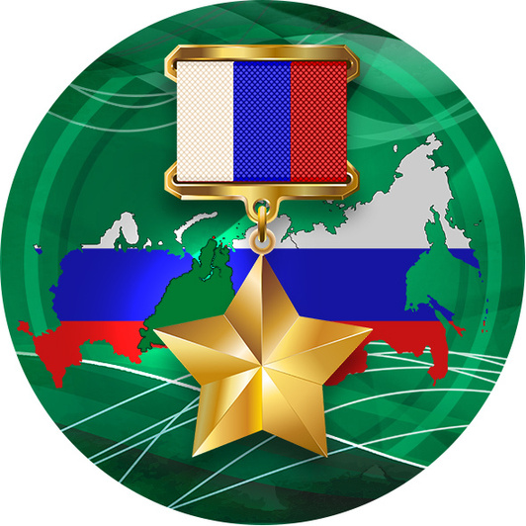
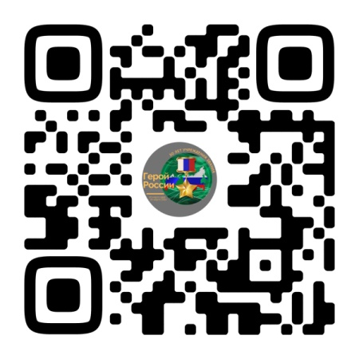
ИНФОРМАЦИЯ
Автор проекта
РСПОО СО «ГЕРОИ УРАЛА»
председатель правления
Герой РФ О.А.Касков
исполнительный директор
Н.А.Шмидько +7-982-717-7318
www.герои-урала.рф

